Slide 1





SEGMENTASI PELANGGAN
SEGMENTASI PELANGGAN
MENGGUNAKAN ALGORITMA K-MEANS CLUSTERING
BERDASARKAN KARAKTERISTIK & PERILAKU BELANJA
KITA DI CARRY AZIZ RKA NRP 002
AZIZ RAHMAD ARIFIN RKA 002
ISHAM HAWALI ARIJUDDIN IF 079
SULAIMAN FAIZ TSAQIB RKA 048
COKORDA BAGUS LAKSMANA ISWARA IF 273
CLASSIC MACHINE LEARNING

Slide 2


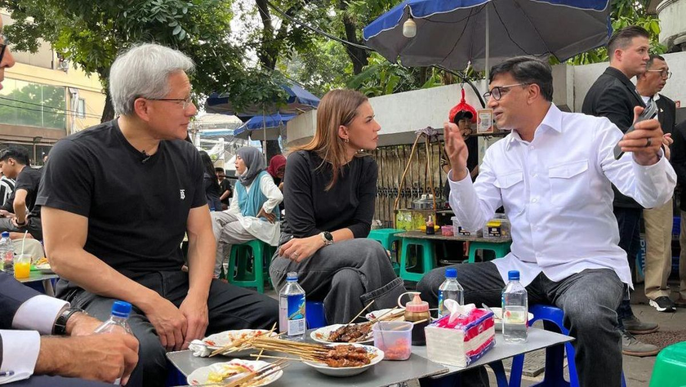
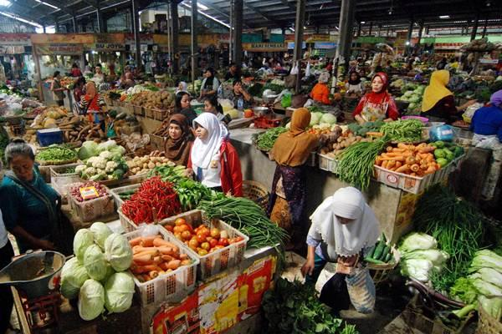
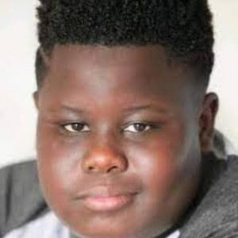
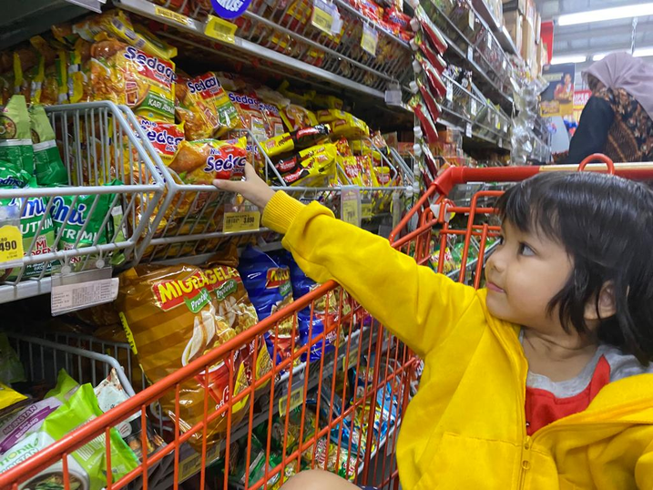
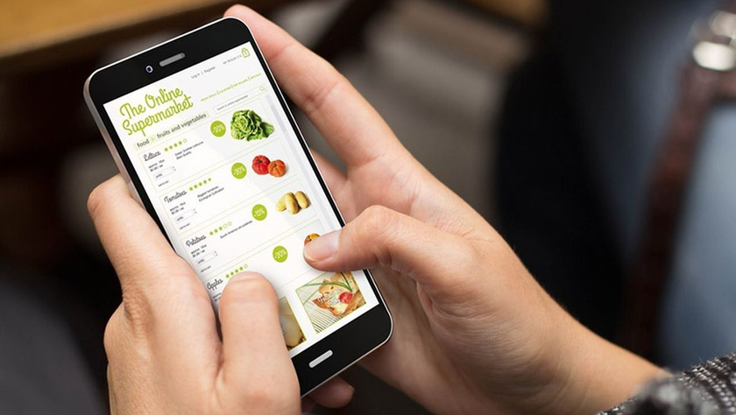
LATAR BELAKANG

Slide 3

LATAR BELAKANG
Selama ini seluruh pelanggan diperlakukan sama, padahal profil dan perilaku belanjanya sangat beragam.
Pendekatan one-size-fits-all dalam pemasaran sering kali tidak efisien karena:
  Biaya kampanye pemasaran tinggi namun tingkat konversi rendah.
  Pelanggan bernilai tinggi tidak mendapat perhatian khusus.
  Pelanggan sensitif harga tidak dijangkau dengan penawaran yang tepat.
  Perusahaan kehilangan potensi revenue karena tidak mengenali segmen pasar.

Slide 4
LATAR BELAKANG
Customer segmentation menggunakan teknik machine learning (clustering) memungkinkan pengelompokan pelanggan secara otomatis berdasarkan data perilaku, sehingga perusahaan dapat menyesuaikan strategi untuk setiap segmen.

Slide 5
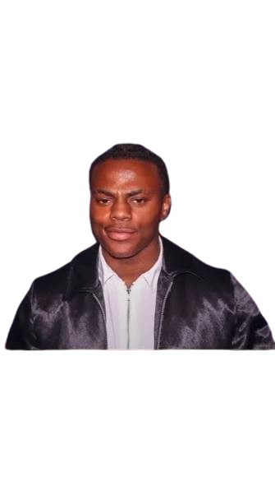
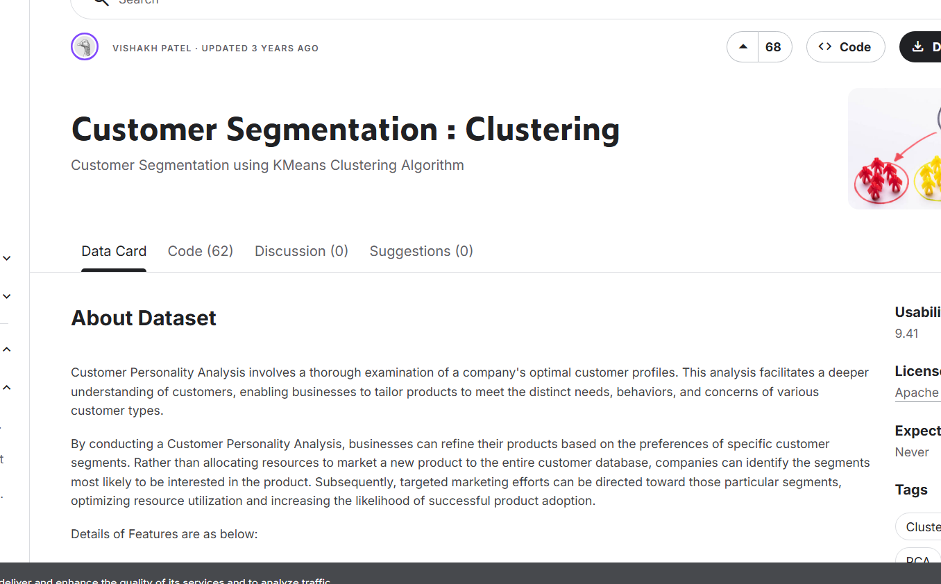
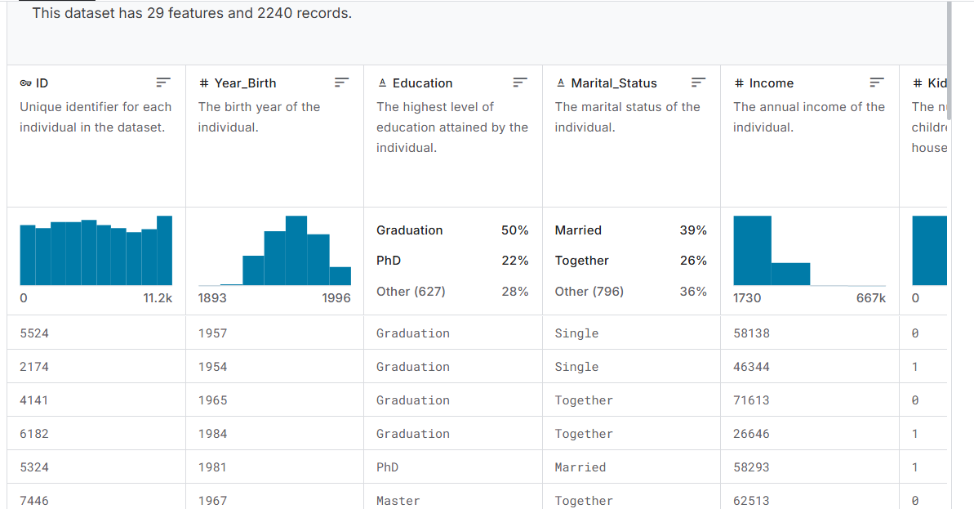
SUMBER DATASET
Dataset Customer Personality Analysis (Kaggle): 2.240 pelanggan retail, 29 kolom, periode pendaftaran 2012–2014.
https://www.kaggle.com/datasets/vishakhdapat/customer-segmentation-clustering/data

Slide 6
DAFTAR FITUR
Id: Nomor identitas yang digunakan untuk membedakan setiap pelanggan.
Year_Birth: Tahun lahir pelanggan.
Education: Pendidikan terakhir yang dimiliki pelanggan.
Marital_Status: Status pernikahan pelanggan.
Income: Jumlah pendapatan pelanggan dalam satu tahun.
Kidhome: Jumlah anak kecil yang ada di rumah.
Teenhome: Jumlah anak remaja yang ada di rumah.
Dt_Customer: Tanggal pertama kali pelanggan terdaftar di perusahaan.
Recency: Jumlah hari yang sudah berlalu sejak pelanggan terakhir kali melakukan pembelian atau interaksi.

Slide 7
DAFTAR FITUR
  MntWines: Total pengeluaran pelanggan untuk membeli produk wine.
  MntFruits: Total pengeluaran pelanggan untuk membeli buah.
  MntMeatProducts: Total pengeluaran pelanggan untuk membeli produk daging.
  MntFishProducts: Total pengeluaran pelanggan untuk membeli produk ikan.
  MntSweetProducts: Total pengeluaran pelanggan untuk membeli makanan manis.
  MntGoldProds: Total pengeluaran pelanggan untuk membeli produk emas.
  NumDealsPurchases: Jumlah pembelian yang dilakukan pelanggan menggunakan promo atau diskon.
  NumWebPurchases: Jumlah pembelian yang dilakukan melalui website.
  NumCatalogPurchases: Jumlah pembelian yang dilakukan melalui katalog.
  NumStorePurchases: Jumlah pembelian yang dilakukan secara langsung di toko.
  NumWebVisitsMonth: Jumlah kunjungan pelanggan ke website setiap bulan.

Slide 8
DAFTAR FITUR
  AcceptedCmp3: Menunjukkan apakah pelanggan menerima kampanye pemasaran ke-3 (1 = ya, 0 = tidak).
  AcceptedCmp4: Menunjukkan apakah pelanggan menerima kampanye pemasaran ke-4 (1 = ya, 0 = tidak).
  AcceptedCmp5: Menunjukkan apakah pelanggan menerima kampanye pemasaran ke-5 (1 = ya, 0 = tidak).
  AcceptedCmp1: Menunjukkan apakah pelanggan menerima kampanye pemasaran ke-1 (1 = ya, 0 = tidak).
  AcceptedCmp2: Menunjukkan apakah pelanggan menerima kampanye pemasaran ke-2 (1 = ya, 0 = tidak).
  Complain: Menunjukkan apakah pelanggan pernah mengajukan keluhan (1 = ya, 0 = tidak).
  Z_CostContact: Nilai biaya yang digunakan sebagai biaya kontak pelanggan dan nilainya tetap.
  Z_Revenue: Nilai pendapatan yang digunakan dalam kampanye dan nilainya tetap.
  Response: Menunjukkan apakah pelanggan memberikan respons terhadap kampanye pemasaran (1 = ya, 0 = tidak).

Slide 9
Rumusan Masalah
1. Gimana cara mengelompokkan pelanggan berdasarkan profil
dan kebiasaan belanja mereka?
2. Dari beberapa algoritma clustering, model mana yang paling cocok
dan berapa jumlah cluster yang ideal?
3. Apa ciri khas masing-masing segmen, dan strategi marketing
apa yang paling pas untuk tiap kelompok?

Slide 10
Solusi
Pakai teknik unsupervised learning (K-Means Clustering) untuk mengelompokkan pelanggan secara otomatis.
Langkah-langkahnya:
1. Bersihin data & bikin fitur baru yang lebih representatif
2. Standardisasi + reduksi dimensi pakai PCA
3. Bandingin 4 model di 42 kombinasi eksperimen
4. Profiling tiap cluster → persona + rekomendasi marketing

Slide 11
DATA & METODOLOGI
Data cleaning: hapus 24 baris income kosong, 2 kolom konstan, & 4 baris anomali (umur >110 th, income Rp666 juta).
Feature engineering: Age, Spent (total belanja), Purchases, Children, Family_Size, Total_Promos, dll.
Fitur yang skew di-log-transform, seluruh fitur di-standardize, lalu direduksi dengan PCA (4 komponen, ~86% variansi).
4 algoritma diuji — K-Means, Agglomerative, GMM, DBSCAN — pada data Scaled vs PCA, K = 2–8, dievaluasi dengan Silhouette, Calinski-Harabasz & Davies-Bouldin.

Slide 12
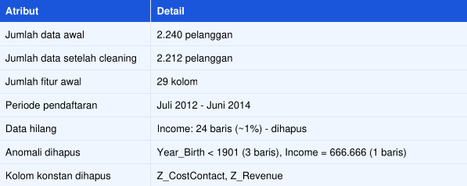
Dataset
Dataset: Customer Personality Analysis dari Kaggle
Berisi data profil dan perilaku belanja pelanggan sebuah perusahaan retail.
Fitur terbagi jadi 4 kategori:
- Profil — umur, pendidikan, status, income, jumlah anak
- Belanja — spending di 6 kategori produk (wine, daging, buah, dll)
- Promosi — respons terhadap 5 kampanye + pembelian pakai diskon
- Channel — pembelian via web, katalog, dan toko

Slide 13
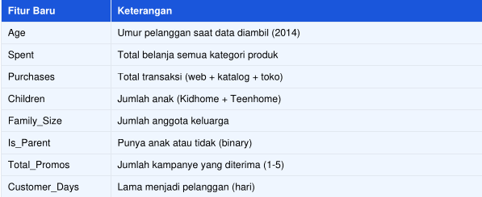
Metode
A. Feature Engineering
Dari 29 kolom asli, kita bikin 8 fitur baru yang lebih merangkum perilaku pelanggan — kayak total belanja (Spent), jumlah anak (Children), ukuran keluarga, dan lama jadi pelanggan.
Preprocessing
- Log transform untuk fitur yang distribusinya miring (Spent, NumDealsPurchases, dll)
- StandardScaler biar semua fitur di skala yang sama
- PCA (4 komponen, ~86% variansi) — mengurangi noise dan korelasi antar-fitur

Slide 14
Metode
4 algoritma diuji dengan pendekatan yang beda:
  K-Means — partisi berdasarkan jarak ke centroid
  Agglomerative — hierarchical, bottom-up
  GMM — probabilistik, berbasis distribusi Gaussian
  DBSCAN — berbasis kepadatan data
Evaluasi pakai 3 metrik:
  Silhouette Score — seberapa rapat & terpisah cluster (-1 s/d 1)
  Calinski-Harabasz — rasio sebaran antar vs dalam cluster
  Davies-Bouldin — kemiripan antar-cluster (makin kecil makin bagus)

Slide 15
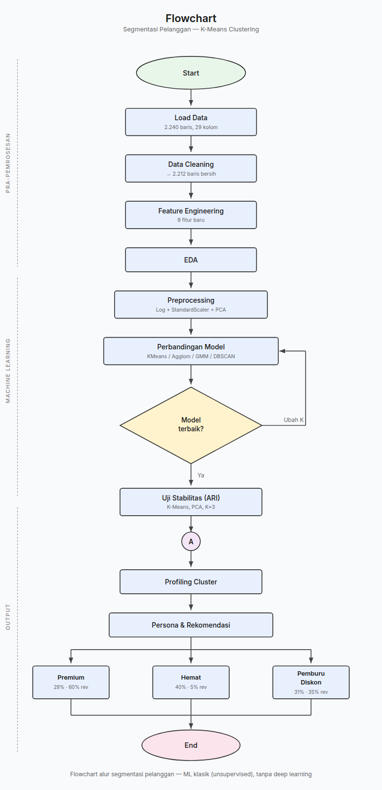
Flowchart

Slide 16

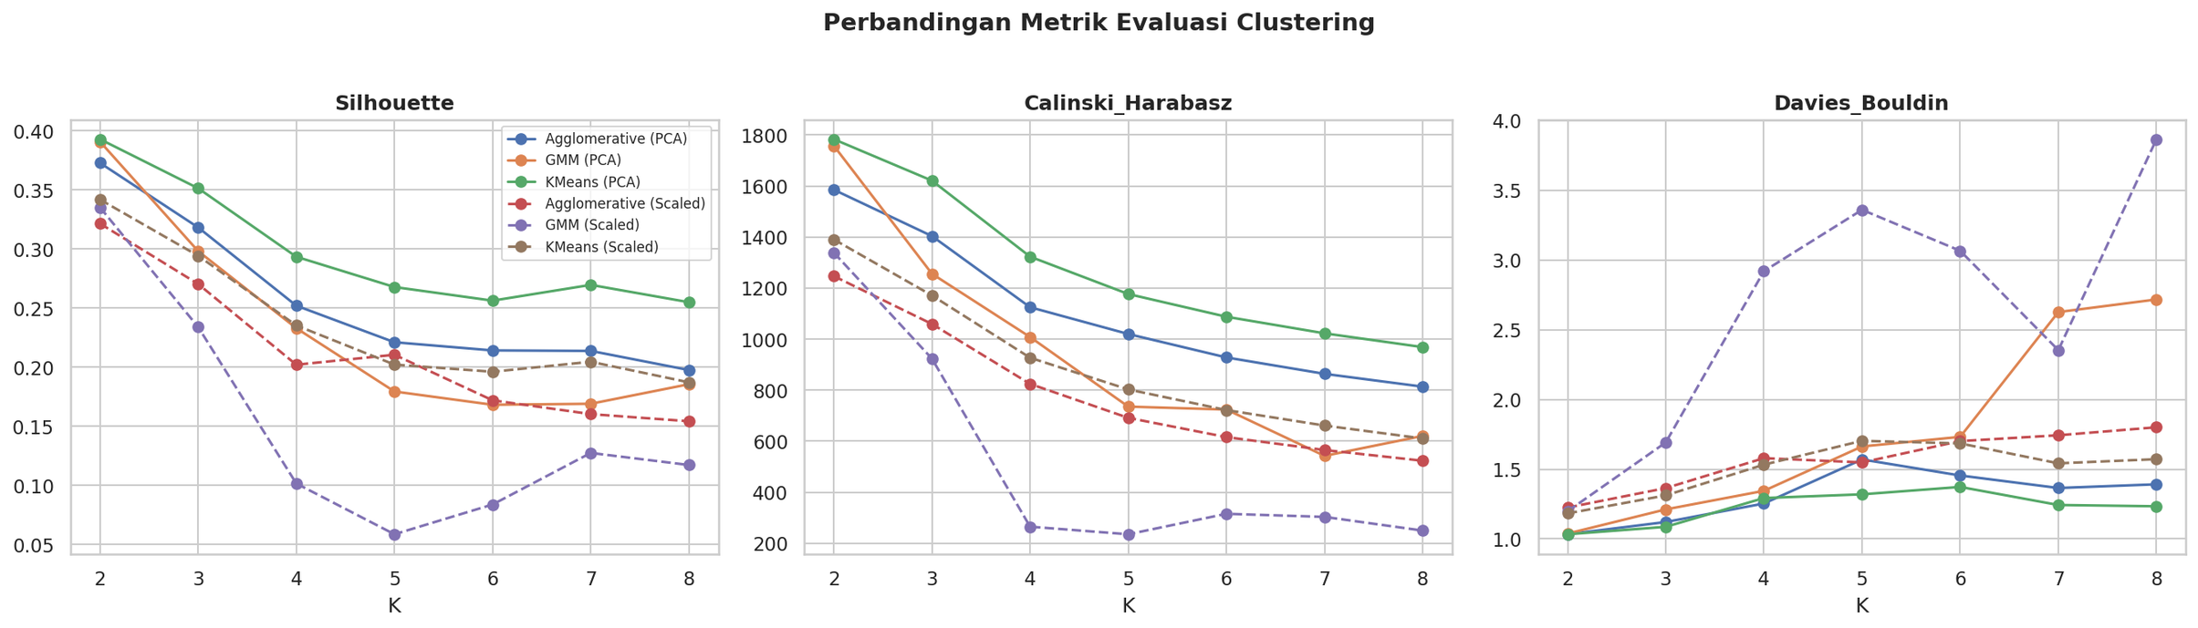
Hasil Eksperimen
Skenario 1: Perbandingan Model & Data
Setiap kombinasi model × data diuji untuk K = 2 sampai 8. Total: 3 model × 2 jenis data × 7 nilai K = 42 eksperimen + DBSCAN terpisah.

Slide 17
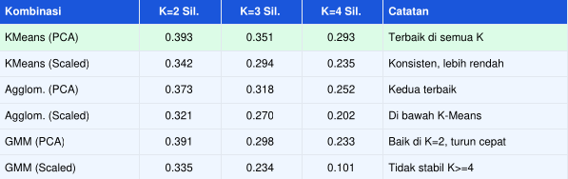
Hasil Eksperimen
Temuan utama:
- Data PCA konsisten lebih baik dari Scaled di semua model
- K-Means unggul dibanding Agglomerative dan GMM di hampir semua K
- GMM nggak stabil di data Scaled untuk K ≥ 4
- DBSCAN nggak cocok — data pelanggan tersebar kontinu, nggak membentuk cluster padat

Slide 18
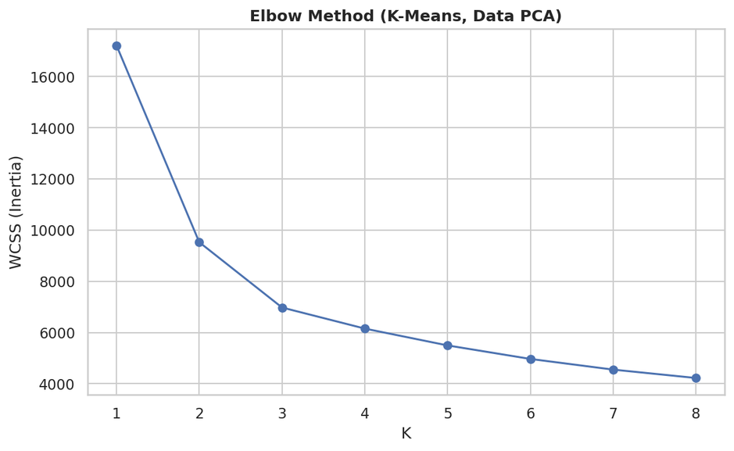
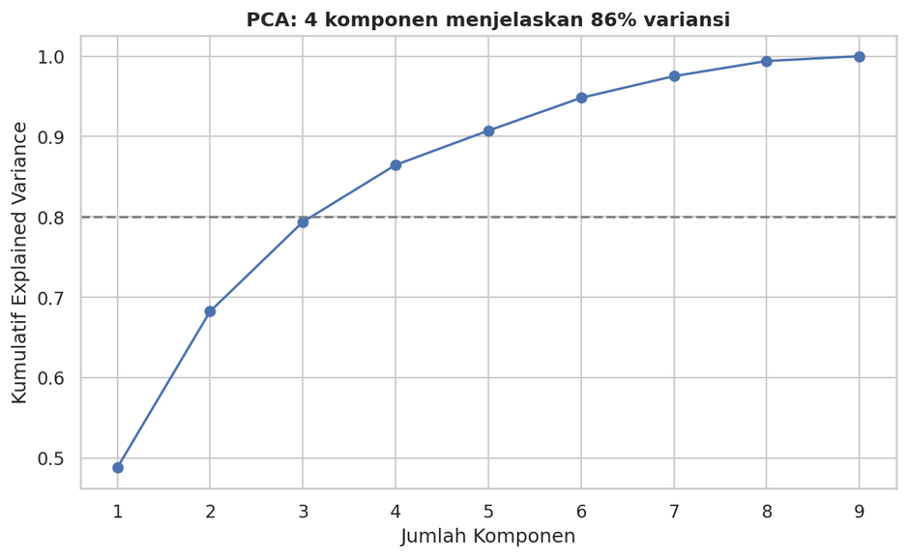
Hasil Eksperimen
Skenario 2: Pemilihan Jumlah Cluster (K)
Kenapa K = 3?
- K=2 metriknya paling tinggi (Silhouette 0,393), tapi cuma memisahkan jadi 2 kelompok besar — terlalu kasar buat strategi
- K=3 turun sedikit (0,351) tapi memunculkan segmen menengah yang punya perilaku unik
- K=4 ke atas, metrik turun tajam dan elbow sudah melandai

Slide 19
MODEL TERPILIH: K-MEANS, K = 3
K-Means pada data PCA paling konsisten unggul dibanding Agglomerative & GMM di hampir semua nilai K.
K = 2 punya skor tertinggi (Silhouette 0,393), tapi terlalu kasar untuk strategi marketing (hanya 2 kelompok besar).
K = 3 dipilih: Silhouette 0,351, Davies-Bouldin 1,087 — turun sedikit namun menghasilkan segmen menengah yang bermakna.
Stabil diuji ulang pada 5 random seed berbeda (Adjusted Rand Index ≈ 1).
DBSCAN tidak cocok: data pelanggan tersebar kontinu, tidak membentuk cluster padat yang terpisah.

Slide 20
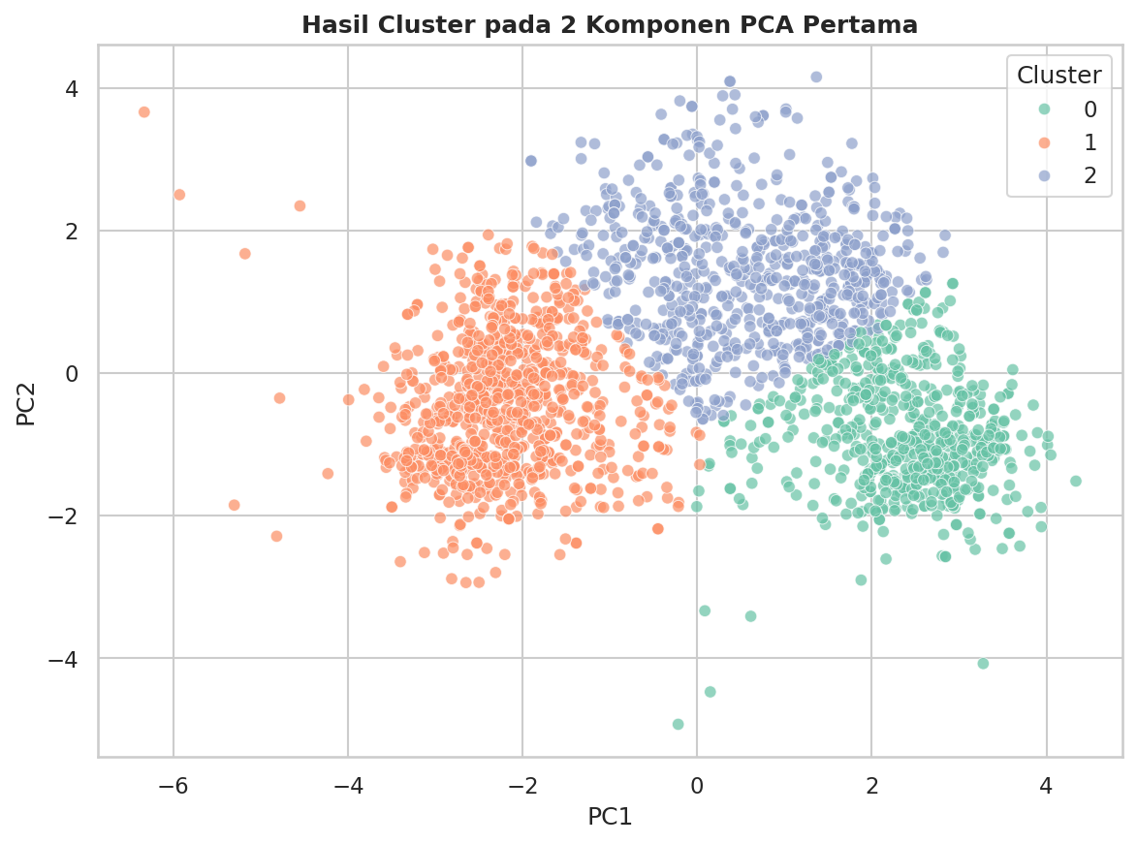
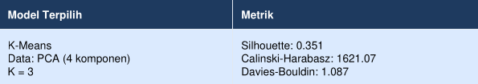
Hasil Eksperimen
Skenario 3: Uji Stabilitas
Model K-Means dilatih ulang pakai 5 random seed berbeda. ARI mendekati 1.0 di semua seed → model sangat stabil, nggak sensitif terhadap inisialisasi acak.
Kesimpulan: ARI mendekati 1.0 di semua seed, artinya model sangat stabil dan tidak sensitif terhadap inisialisasi acak.

Slide 21
Hasil Eksperimen

Slide 22
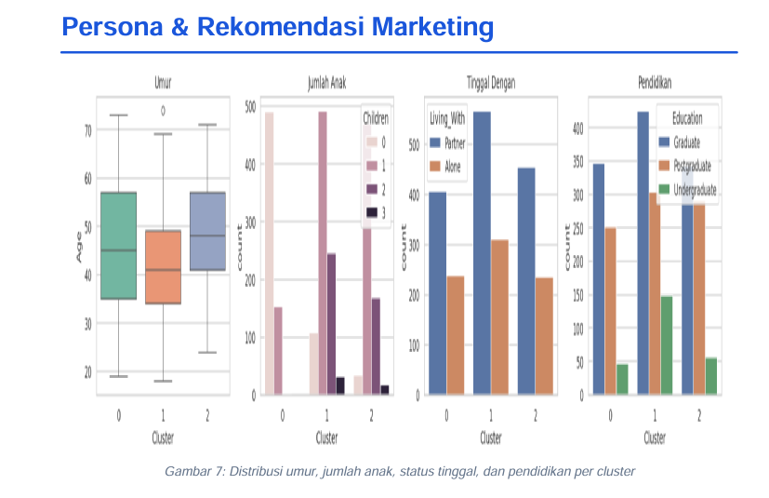

Slide 23
3 SEGMEN PELANGGAN
KELUARGA PEMBURU DISKON
PREMIUM
HEMAT
Cluster 0 — 645 pelanggan (29%)
Income ~Rp75 jt/th
Total belanja ~Rp1.256rb
(60% dari total pendapatan)
Diskon: jarang dipakai (1,2x)
Cluster 1 — 878 pelanggan (40%)
Income ~Rp32 jt/th
Total belanja ~Rp71rb
(hanya 5% dari total pendapatan)
Kunjungan web tertinggi (6,6x/bln)
Cluster 2 — 689 pelanggan (31%)
Income ~Rp55 jt/th
Total belanja ~Rp684rb
(35% dari total pendapatan)
Diskon tertinggi (4,0x), aktif di web & toko

Slide 24
PERSONA & REKOMENDASI
PREMIUM
HEMAT
KELUARGA PEMBURU DISKON
  Income tinggi, jarang pakai diskon, sumbang 60% dari total pendapatan.
  Rekomendasi: program VIP/loyalitas, katalog eksklusif, produk premium (wine & daging). Diskon besar tidak diperlukan.
  Income rendah, mayoritas punya anak, sering buka web tapi jarang membeli, hampir tidak merespons kampanye.
  Rekomendasi: fokus konversi (voucher first purchase, pengingat keranjang), paket kebutuhan keluarga terjangkau.
  Income menengah, hampir semua punya anak, sangat sensitif diskon, aktif di web & toko.
  Rekomendasi: promo bundling keluarga, flash sale online, promo wine — berpotensi naik ke level Premium.

Slide 25
KESIMPULAN & KETERBATASAN
K-Means pada data PCA dengan K = 3 memberi keseimbangan terbaik antara performa metrik (Silhouette 0,351) dan kemudahan interpretasi bisnis.
Pembeda utama antar-segmen: income, total belanja, keberadaan anak, dan sensitivitas terhadap diskon.
Keterbatasan: Silhouette 0,35 berarti batas antar-cluster tidak terlalu tegas — pelanggan tersebar kontinu, bukan mengumpul rapi.
Data berasal dari periode 2012–2014, sebaiknya diperbarui sebelum dipakai untuk keputusan bisnis saat ini.

Slide 26
Pembagian Tugas
No | Nama Anggota | Tugas
1 | AZIZ RAHMAD ARIFIN | Pembuatan Model
2 | ISHAM HAWALI ARIJUDDIN | Merancang PPT
3 | SULAIMAN FAIZ TSAQIB | Pembuatan Model
4 | COKORDA BAGUS LAKSMANA ISWARA | Merancang PPT

